Slide 1

ỦY BAN NHÂN DÂN QUẬN LONG BIÊN
TRƯỜNG MẦM NON NGỌC THỤY
Hoạt động: Làm quen văn học
Chủ đề: Giao Thông
Đề tài: Truyện Một chuyến thăm quan
Độ tuổi: 4-5 tuổi
Năm học: 2024-2025

Slide 2


Cô và trẻ vận động bài:
em tập lái ô tô

Slide 3
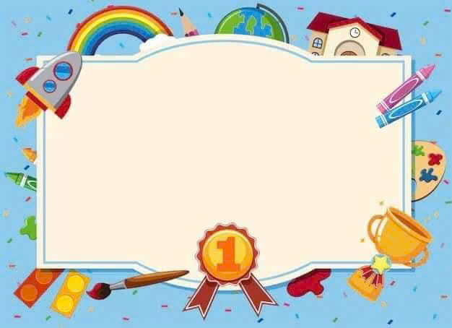
cô kể truyện lần 1: bằng điệu bộ cử chỉ cho trẻ nghe
1. Các con vừa nghe câu truyện gì?

Slide 4
cô kể truyện lần 2: bằng tranh minh họa cho trẻ nghe
1. Các con có ấn tượng gì về câu truyện này?

Slide 5


Slide 6
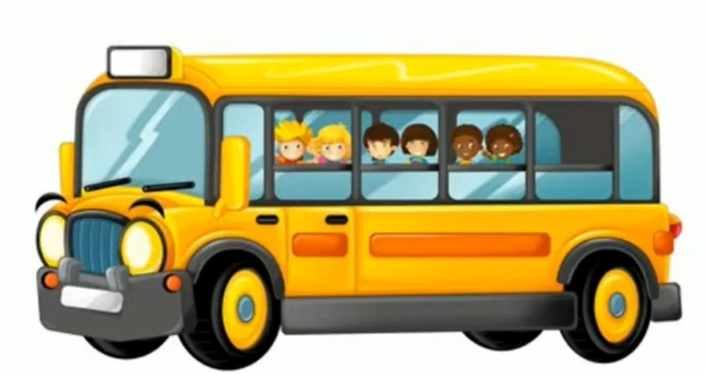
Bé loan học lớp 5 tuổi....hai mẹ con chuẩn bị để đi thăm quan

Slide 7

Bố trở Loan và mẹ đến cơ quan me.

Slide 8
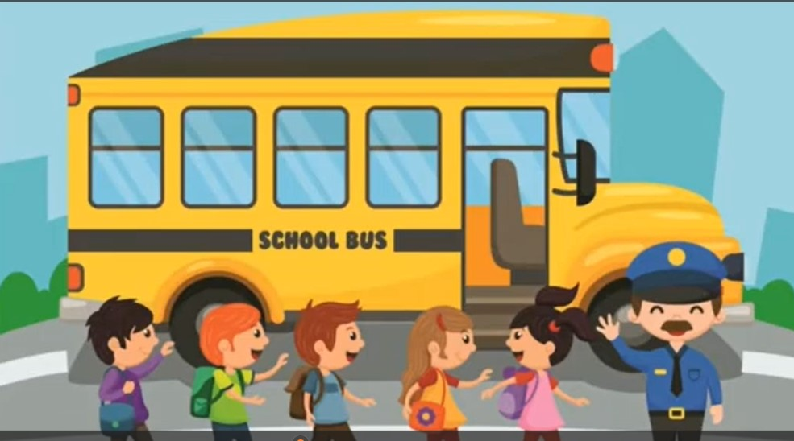
Loan chào Bố và lên xe
....

Slide 9
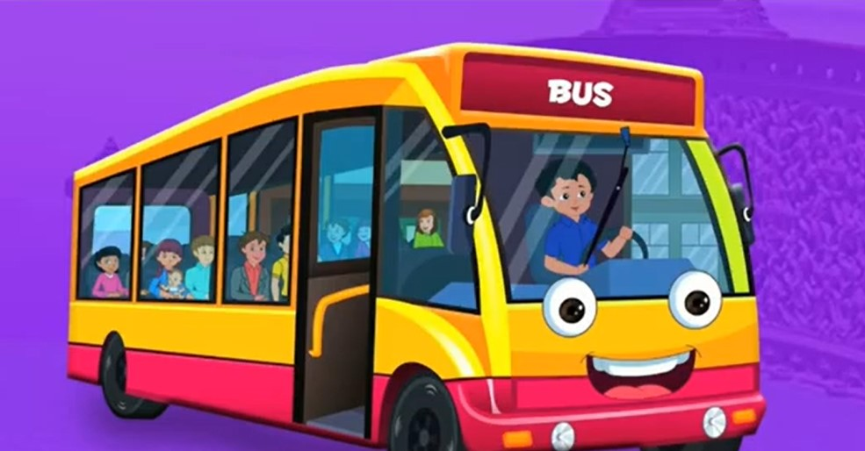
Loan say xe.... Cho thoáng Hỏi Loan đủ thứ truyện

Slide 10
Đúng 6h ..... Nên cô Hằng đón xe luôn ở đó

Slide 11
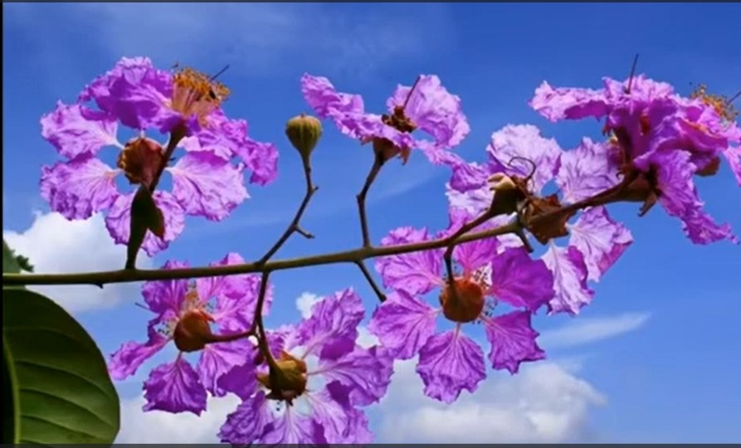
Bé Loan thấy bên đường ... Loan bị các vết xước nhẹ

Slide 12

Mẹ ôm Loan vào lòng....” Con nên nhớ khi đi..... Rất nguy hiểm

Slide 13
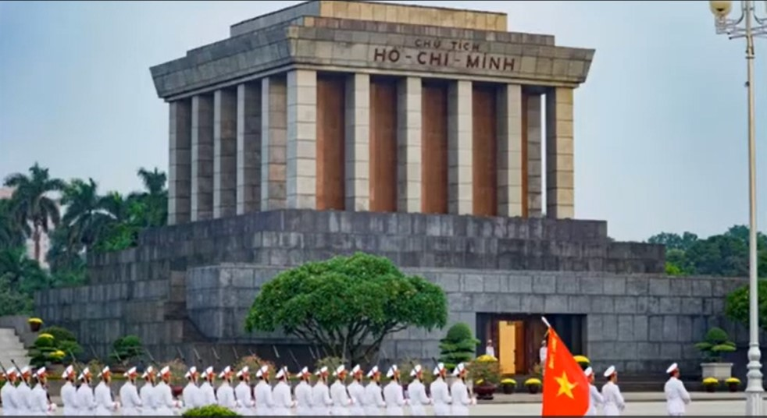
Trong chuyến đi thăm quan đó.Loan luôn nghe lời mẹ. Loan được đi thăm....

Slide 14
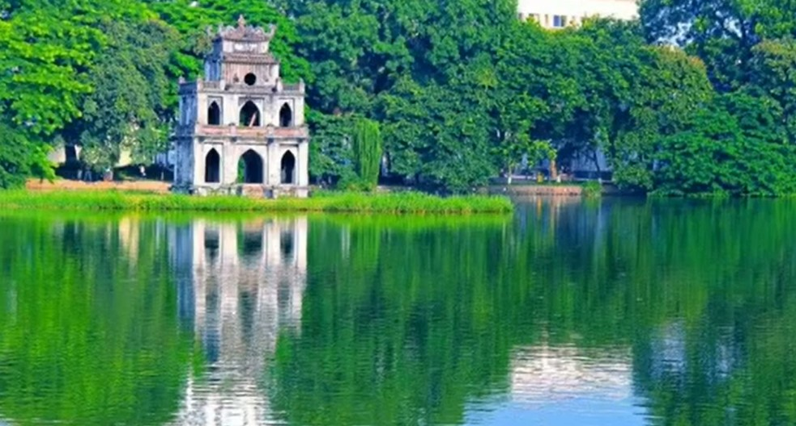
Loan được ngắm cảnh Hồ Gươm.. Loan hiểu thêm một điều khi ngồi tàu xe không được thò đầu thò tay ra ngoài

Slide 15
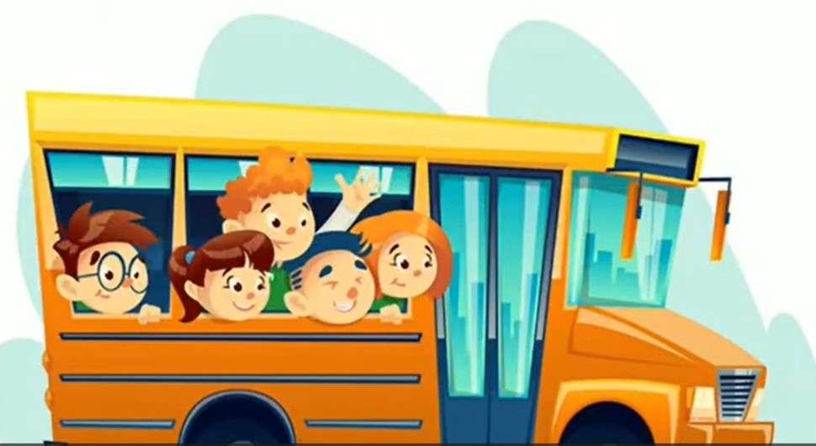
Trở về nhà Loan kể cho các bạn nghe ...... Không được thò đầu thò tay ra ngoài.

Slide 16
cô kể trích dẫn và đàm thoại
1. Bạn Loan được bố mẹ cho đi đâu:?

Slide 17
cô kể trích dẫn và đàm thoại
2. Loan say xe nên mẹ cho Loan ngồi ở vị trí nào trên xe?

Slide 18
cô kể trích dẫn và đàm thoại
4. Khi xe dừng lại để đón cô Hằng thì Loan đã nhìn thấy cái gì??

Slide 19
cô kể trích dẫn và đàm thoại
5. Loan đã làm gì khi nhìn thấy cành Hoa bằng Lăng?

Slide 20
cô kể trích dẫn và đàm thoại
6. Điều gì đã sảy ra?

Slide 21
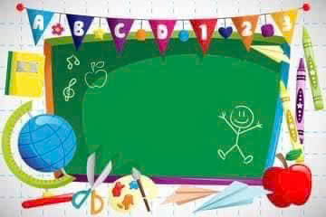
Lần 3: cho trẻ xem video

Slide 22
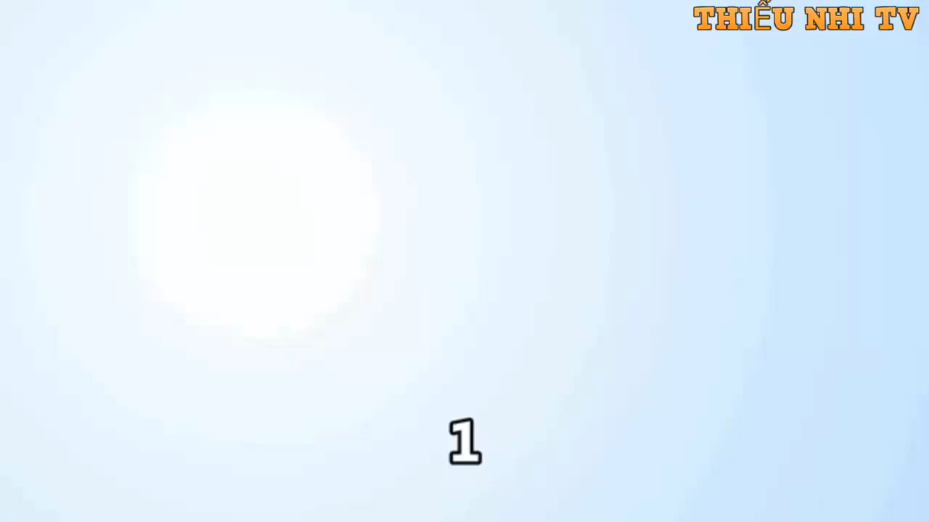

Slide 23

Xin chào và hẹn gặp lại các con vào tiết học sau!

